Slide 1
2025 Study Abroad
阿德莱德大学
项目与选拔

Slide 2
项目方向
01
项目一：英语和跨文化交流学习项目
02
项目二：科研交流与技能培训项目
03
项目三：生物医学工程实验室体验项目

Slide 3
项目概览
The University of Adelaide
项目背景
项目特点：海外大学直接录取，以正式阿大学生身份注册，通过官方系统学习，享用资源; 寄宿家庭，原汁原味体验，全球能提供寄宿家庭的项目很珍贵;或学生宿舍，住宿安全官方；项目参与热度高，往届众多同学参加，且极度好评;海外接送机和海外学习期间全程领队，同学们只需要集中精力体验和学习;项目适合去海外顶尖院校学习语言和体验文化的学生;性价比超高，少量花费就能体验名校学习;项目安全，海外学习期间配备领队老师，阿德莱德是全球安全城市之一。
校方安排住宿：学生安排在澳大利亚寄宿家庭中，亲身体验澳大利亚的家庭生活。学生将在全英文环境中迅速提高英语水平，增强自信，了解澳大利亚文化，并在一个友好的环境中认识新朋友。阿德莱德大学精心挑选的家庭，已经连续接待数年的国际学生。阿大还配备全职的寄宿家庭协调员，为学生提供持续的支持。早餐、盒装午餐简餐和晚餐均由寄宿家庭提供（或自己做早餐）；
文化活动：文化活动在帮助学生更深入地了解澳大利亚文化、培养团队精神，增加趣味性的同时，也在潜移默化中锻炼学生英语实用能力。学生将参观克利兰国家公园，在那里可以喂袋鼠，在湿地漫步，抱着考拉，并与130多种澳大利亚野生动物为伍。克利兰国家公园位于美丽的自然丛林地带，提供了许多令人难忘的机会以发现南澳大利亚的大量迷人的野生动物。许多动物在占地35公顷的公园里自由活动，园区提供了许多与本地野生动物互动的绝佳机遇。阿德莱德大学的学生将作为导游和同伴陪同学生。（以校方最终安排为准）

Slide 4
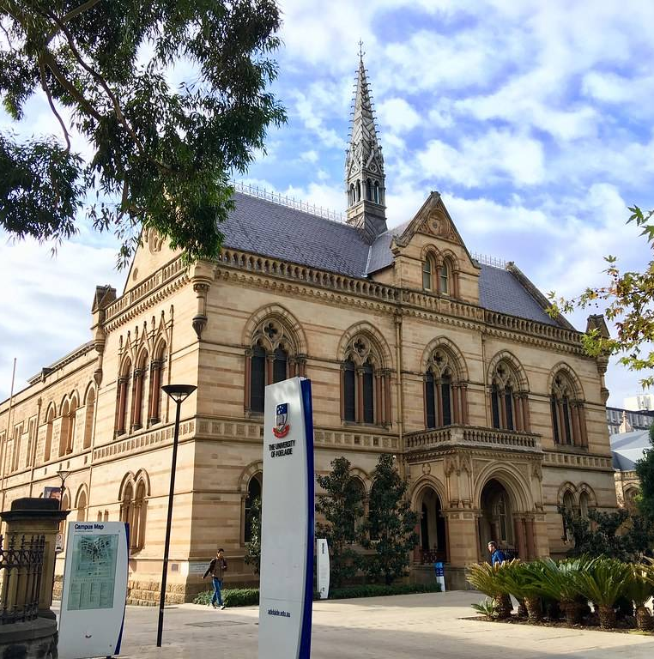
The University of Adelaide
阿德莱德大学简介
阿德莱德大学（The University of Adelaide）简称阿大，坐落于澳大利亚南澳首府阿德莱德，是一所世界级顶尖综合性高等学府，是澳大利亚八大名校联盟、英联邦大学协会成员和21世纪学术联盟等高校集团成员。阿德莱德大学成立于1874年，是澳大利亚第三古老的大学。阿德莱德大学因在广泛的领域开展世界领先的研究而享有国际声誉，一直位居世界前1%，与五位诺贝尔奖获得者有联系，并培养了110位罗兹学者及并培养了110名罗兹学者和104名富布赖特学者。是澳大利亚八大研究密集型大学中的一员。
The University of Adelaide, located in Adelaide, the capital of South Australia, is a world-class comprehensive institution of higher learning. The University of Adelaide was founded in 1874 and is the third oldest university in Australia. The University of Adelaide has an international reputation for conducting world-leading research across a wide range of fields, consistently ranking in the top 1% of the world, being associated with five Nobel Prize winners, and having trained 110 Rhodes Scholars and 110 Fulbright Scholars. It is one of the top eight research-intensive universities in Australia.

Slide 5
Adelaide

Slide 6
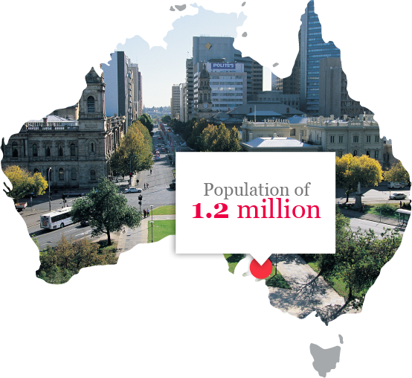
阿德莱德以其良好的治安秩序、完善的基础建设、先进的医疗水平、文化与环境及教育条件，连续多年位列全球最宜居城市榜单前十位。在英国《经济学家》周刊信息部发布的“2016年世界最适宜人类居住城市”榜单中，阿德莱德位列第5。
Not too big, not too small

Slide 7
Adelaide was voted by students as being the:
Safest
Friendliest
Cheapest
Greenest
Perfect city in Australia

Slide 8
项目一：英语和跨文化交流学习项目
课程目标&模块
课程目标
培养对英语语言的结构和功能的理解
培养使用英语口语的能力，以满足在英语国家的日常需要
获得在课堂内外积极应用其知识和技能的信心
学习适合自身水平的书面形式来表达自己的想法
学习与他人协作的方法和重要性
了解澳大利亚社会和教育的各个方面
欣赏澳大利亚文化的多样性，培养跨文化意识
学会根据所处的环境和文化来调整自己的沟通方式
学会海外独立思考，为自己后续发展和深造及就业提早建立成熟的思考模式
过往参加项目同学，都分别在海外研究生深造成就和就业方面成就有了更多思考和发展
课程模块
模块1：普通英语（22小时）
该模块不仅系统学习听说读写，更重要是学习在澳大利亚和国际背景下的社会中所需的沟通、语言和学习技能。内容针对计划在未来进行学术研究的学生，需要提高目前的英语水平。已经熟练掌握英语的学生也将在该环节得到生活和专业英语的提升，提高在现实世界中使用英语进行专业交流的信心。
模块2：跨文化交流技能(8小时)
该模块为学生提供跨文化沟通的灵活性和技能，使学生能够在跨文化交流中获得更大的成功。模块采用积极的学习策略和基于情景的学习方法，培养学生在当今全球环境中有效运作的能力。学生将在现有的知识和技能基础上，特别关注跨文化实践和国际交流。涵盖的主题将包括国际全球商业惯例和沟通技巧（国际礼仪）以及如何有效地跨文化合作工作。

Slide 9
项目二：科研交流与技能培训项目
学习成果&模块
科研技能学习成果
1. 听力：倾听交流；有效的笔记技巧；倾听主要观点；在扩展的一般文章和学术文章中聆听具体细节
2. 阅读：学术文章阅读策略；阅读大意；阅读具体信息；理解技巧；批判性阅读
3. 口语：持续对话和参与学术讨论；领导和参与研讨会；清晰地表达观点和研究；发音；撰写和发表学术口头报告；将证据和数据融入演讲中
4. 写作：总结和转述 ；在学术写作中表达自己的声音；有效整合资料来源；批判性写作；逻辑推理；表达立场；撰写论文陈述；撰写引言和结论；提高语言使用的准确性；编辑
5. 词汇：准确流畅地恰当使用词汇
6. 科研技能：学术诚信；有效的参考文献：正文/文末；突出作者/信息；评估资料来源 ；提出研究问题；选择并缩小主题范围；使用在线参考工具；研究过程简介：定量和定性研究；数据收集；科研计划和报告结构简介
课程模块
模块1：学术英语（12小时）
该模块培养学生在澳大利亚和国际背景下的社会、职业和学术环境中工作所需的交流、语言和学习技能。重点培养学生的听、说、读、写技能，学生将进行结对工作、小组任务和角色扮演活动。鼓励学生提出问题、回答问题并参与讨论。
模块2：科研沟通技巧(12小时)
采用基于不同体裁和交流的方法以及以学生为中心的课程教学方法，培养参与者在当今全球学术界有效交流和运作的能力。学生将学习科研和专业知识技能，课程注重学术和专业交流技能，以培养在未来学业、科研生涯中取得成功所需的技能和策略。
模块3：跨文化沟通技巧(6小时)
科研人员经常会在一个全球化的背景下工作，有来自世界各地和不同文化的同事和科研合作者。除了需要高水平的英语技能，研究人员还需要了解其他人如何工作和思考，以便能够有效地协作。本模块将探讨不同文化之间的差异，以深化学生的科研文化知识和能力。

Slide 10
项目三：生物医学工程实验室项目
学习成果&课程模块
课程将介绍抗生素作用模式和使用抗生素治疗细菌感染的基本原理。强调导致抗生素治疗失败和复发感染的一些现有问题。此外，还将介绍抗生素耐药性的基础，以及全球日益关注的耐药性不断增加的问题。学生将对来自 Royal Adelaide Hospital 的临床分离株进行实验，目的是让学生利用当前国际公认的标准实验室检测方法来测试细菌的耐药性或药敏性，从而确定这些临床分离物的测试概况。学生将参观多个生物科学实验室，并进入实验室进行细菌培养和抗生素检测，对结果分析。
学习成果：描述并体验如何培养细菌和检测抗生素耐药性；了解导致抗生素治疗失败的原因；了解生物医学和生物技术的职业发展阶段；提高在生物医学和生物技术领域的沟通技巧
课程模块
模块1（1小时）研讨会/讲座
有关细菌传染病的系列讲座：A.细菌病原体简介;B. 什么是 AMR（抗菌药耐药性）？
模块2（3小时）实验室体验
1.以小组为单位进行实践课程，以获得细菌培养和抗生素耐药性测试的基本经验。学生会进行细菌培养和抗生素检测最低抑菌浓度（MIC）;B. 盘式扩散试验
2.学生将参观生物科学学院的多个实验室，包括澳大利亚抗菌素耐药性生态学中心（ACARE）。
模块3（1.5小时）实验室体验
学生以小组为单位实践，观察并报告实践的发现。重复检测（MIC 和 Disk 检测），观察细菌对第二轮抗生素的反应，并讨论。
模块4（1.5小时）实验室讨论
分组讨论当前有关生物技术和生物医学科学的一些话题。与博士生进行交流讨论有关他们的心路历程和对职业道路的探索。
模块5（3小时）实验室体验
完成实践操作，两轮抗生素治疗后是否会产生抗生素耐药性。
模块6（20小时）生物医学和生物技术交流技能
课程会帮助学生建立和发展生物医学工程专业人员所需的沟通技能，增强在生物医学工程背景下与同事合作的能力和信心，还会帮助学生为课程的其他方面做好准备。

Slide 11
项目四：英语学习和科研技巧项目
学习成果&课程模块
课程模块
模块1：学术英语（12小时）
该模块培养学生在澳大利亚和国际背景下的社会、职业和学术环境中工作所需的交流、语言和学习技能。重点培养学生的听、说、读、写技能，学生将进行结对工作、小组任务和角色扮演活动。鼓励学生提出问题、回答问题并参与讨论。
模块2：科研沟通技巧(12小时)
采用基于不同体裁和交流的方法以及以学生为中心的课程教学方法，培养参与者在当今全球学术界有效交流和运作的能力。学生将学习科研和专业知识技能，课程注重学术和专业交流技能，以培养在未来学业、科研生涯中取得成功所需的技能和策略。
模块3：跨文化沟通技巧(6小时)
科研人员经常会在一个全球化的背景下工作，有来自世界各地和不同文化的同事和科研合作者。除了需要高水平的英语技能，研究人员还需要了解其他人如何工作和思考，以便能够有效地协作。本模块将探讨不同文化之间的差异，以深化学生的科研文化知识和能力。
模块4：普通英语（22小时）
该模块不仅系统学习听说读写，更重要是学习在澳大利亚和国际背景下的社会中所需的沟通、语言和学习技能。内容针对计划在未来进行学术研究的学生，需要提高目前的英语水平。已经熟练掌握英语的学生也将在该环节得到生活和专业英语的提升，提高在现实世界中使用英语进行专业交流的信心。
模块5：跨文化交流技能(8小时)
该模块为学生提供跨文化沟通的灵活性和技能，使学生能够在跨文化交流中获得更大的成功。模块采用积极的学习策略和基于情景的学习方法，培养学生在当今全球环境中有效运作的能力。学生将在现有的知识和技能基础上，特别关注跨文化实践和国际交流。涵盖的主题将包括国际全球商业惯例和沟通技巧（国际礼仪）以及如何有效地跨文化合作工作。

Slide 12
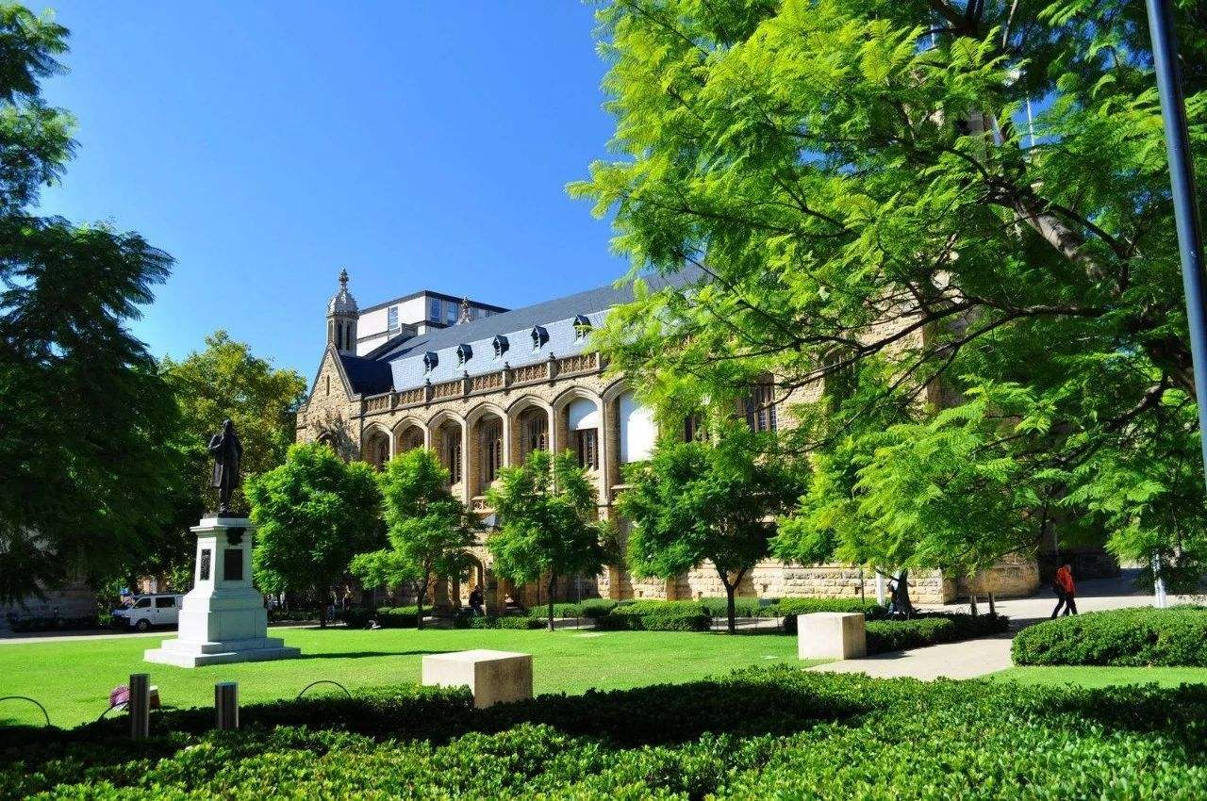
阿德莱德大学寒假项目优势
系统学习语言和科研技能或深化专业知识： 2周的学习，培养学生的英语技能、科研技巧或生物工程领域专业知识和科研交流技能；快速提高英语，包括听说读写；系统性地学习科研知识以及国际科研文化和环境，以适应当今科研全球化视野；系统学习生物医学和生物技术领域的交流技能，锻炼语言能力，培养专业学生国际化发展的必需技能；
超高性价比：最低投入获得最大产出，全方位体验纯英语学习环境和南半球澳洲文化体验；
深入体验寄宿家庭或入住学生宿舍：由校方安排与澳大利亚寄宿家庭同住，真真实实感受寄宿家庭的魅力，成为家庭一分子。通过寄宿家庭，短时间内迅速提高英语技能，深入了解澳大利亚英语国家文化；
结业证明：评估方式为正规测试或者口语报告，并且颁发项目证书；
文化活动：参观著名的野生动物园，亲身体会与野生动物亲密接触（以校方具体安排为准）；
有机会个人体验南澳风情：当地的动植物都是在北半球不存在的，同时体验南北半球的夏天与冬天，以及澳洲独特的气候环境带来的对比与差异；（体验季节差之美）
增强签证良好记录：澳大利亚签证申请难度高，通过学校项目申请通过率比率高。为后续海外学习签证创造良好的发达国家签证记录；
培养个人独立的生存能力：为后续在海外深造学习和生活打下基础，提前了解海外的生活。独立处理学习、交流、成长中可能遇到的问题；
项目管理：项目组在出发前将为每位学员做行前指导，且在海外期间对学生全方位的管理和陪伴。

Slide 13
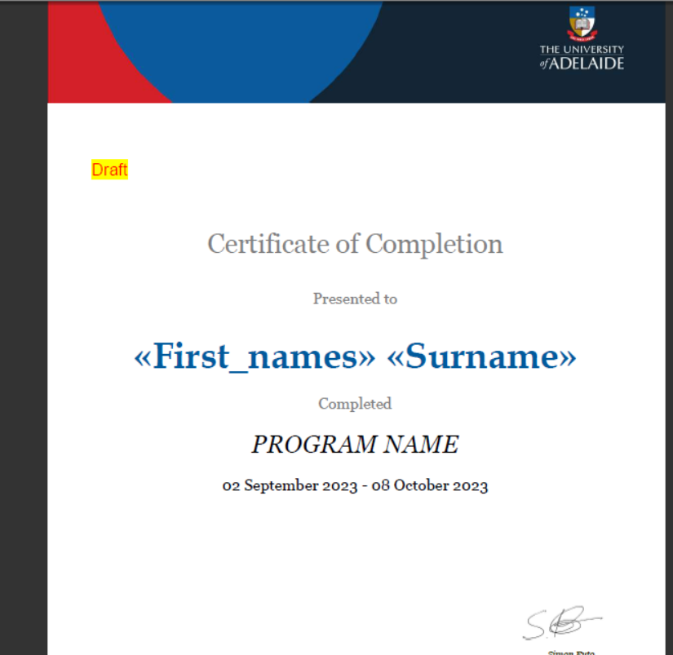
项目收获
官方证书
评估报告

Slide 15
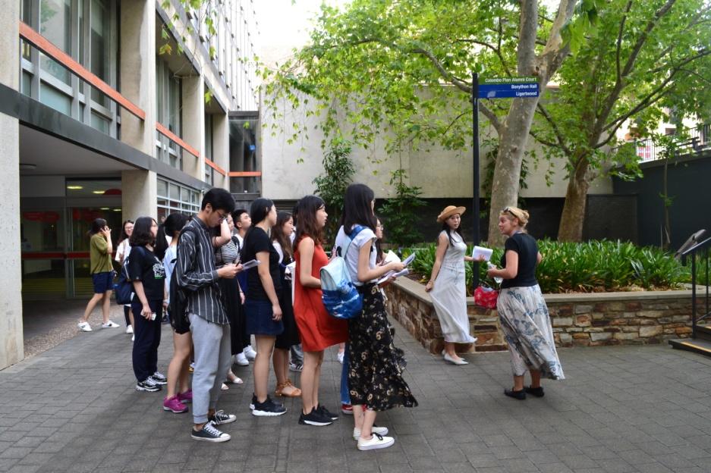
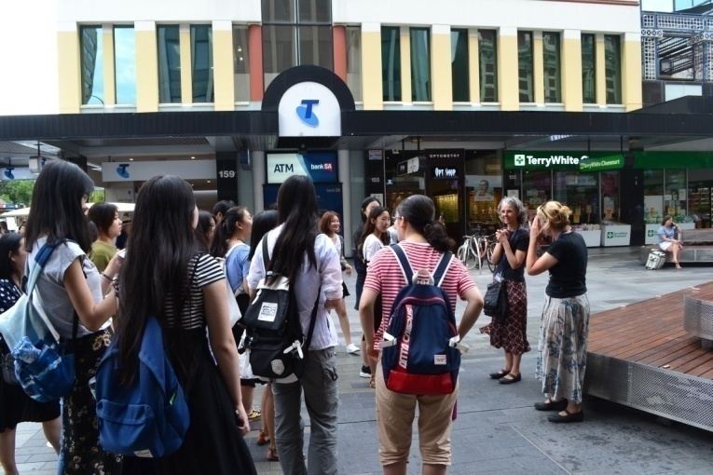
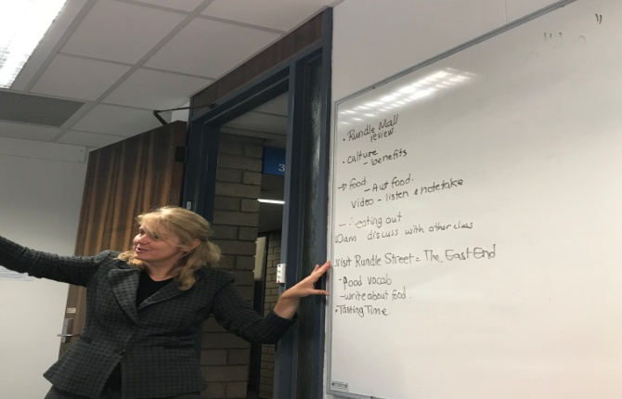
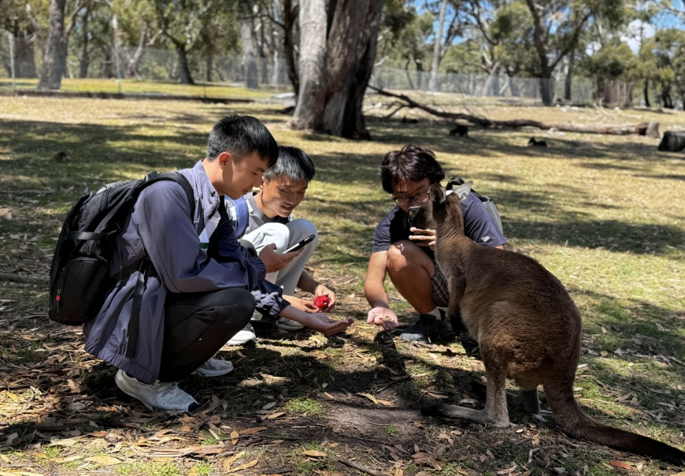
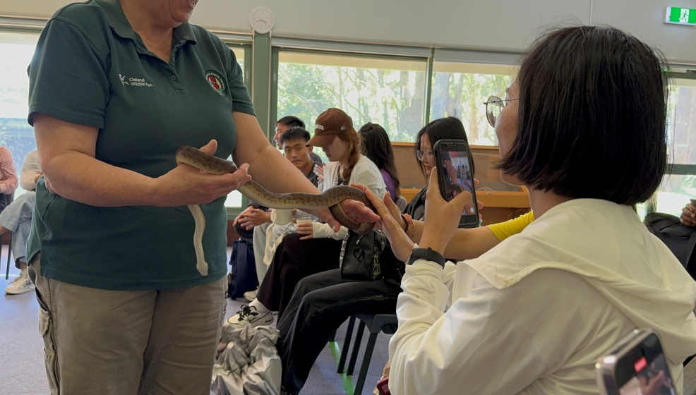
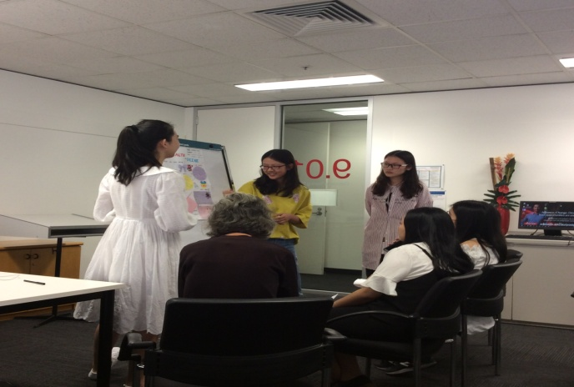
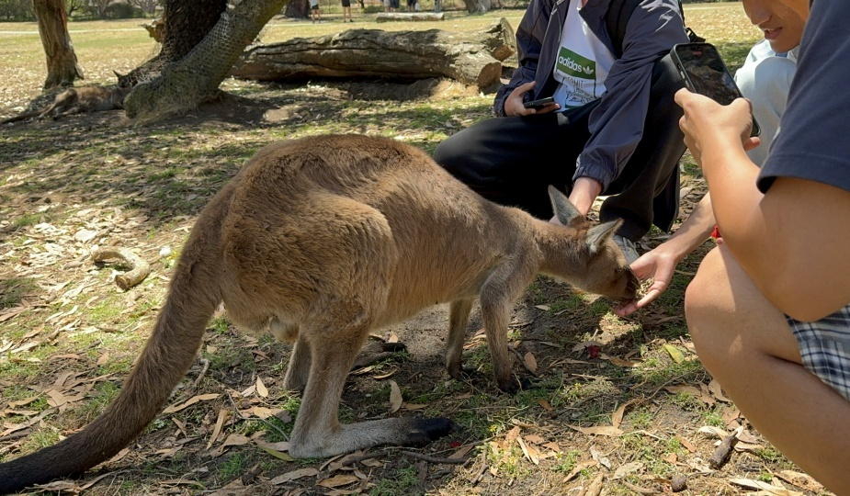
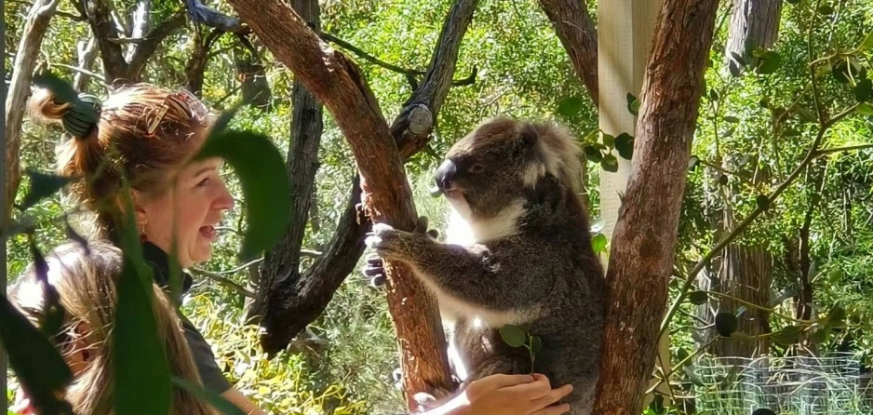

Slide 17
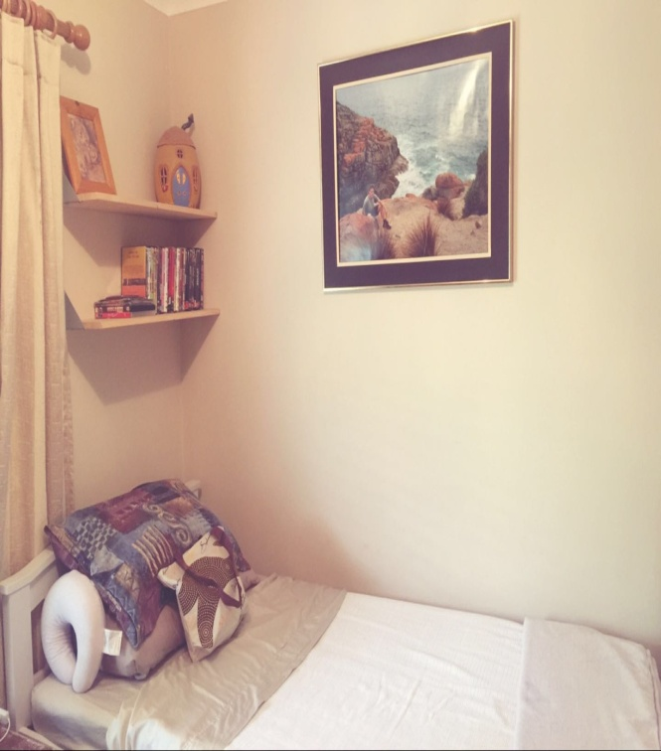

Slide 18
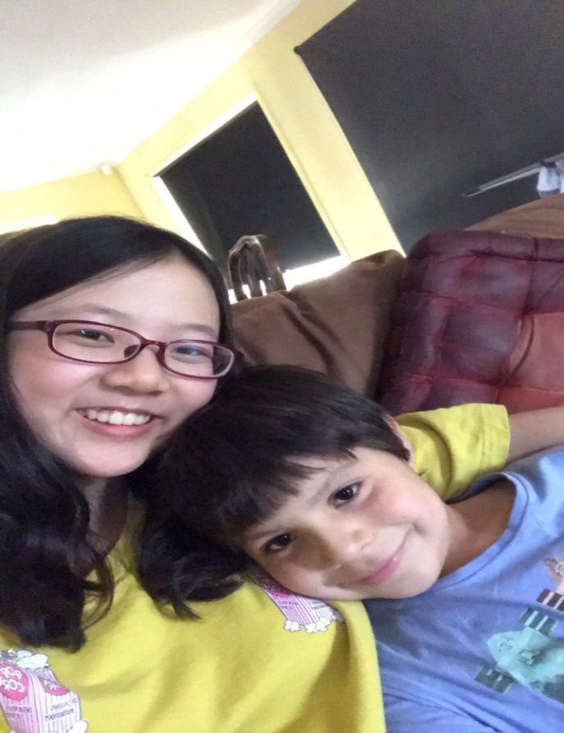
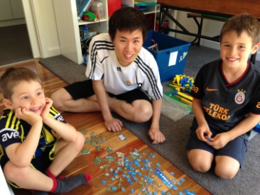
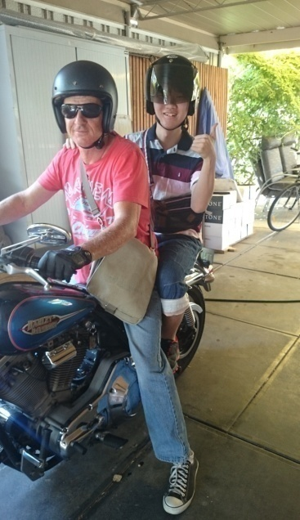
一辈子的家人，从此你在南半球有了一个牵挂你的家庭。

Slide 20
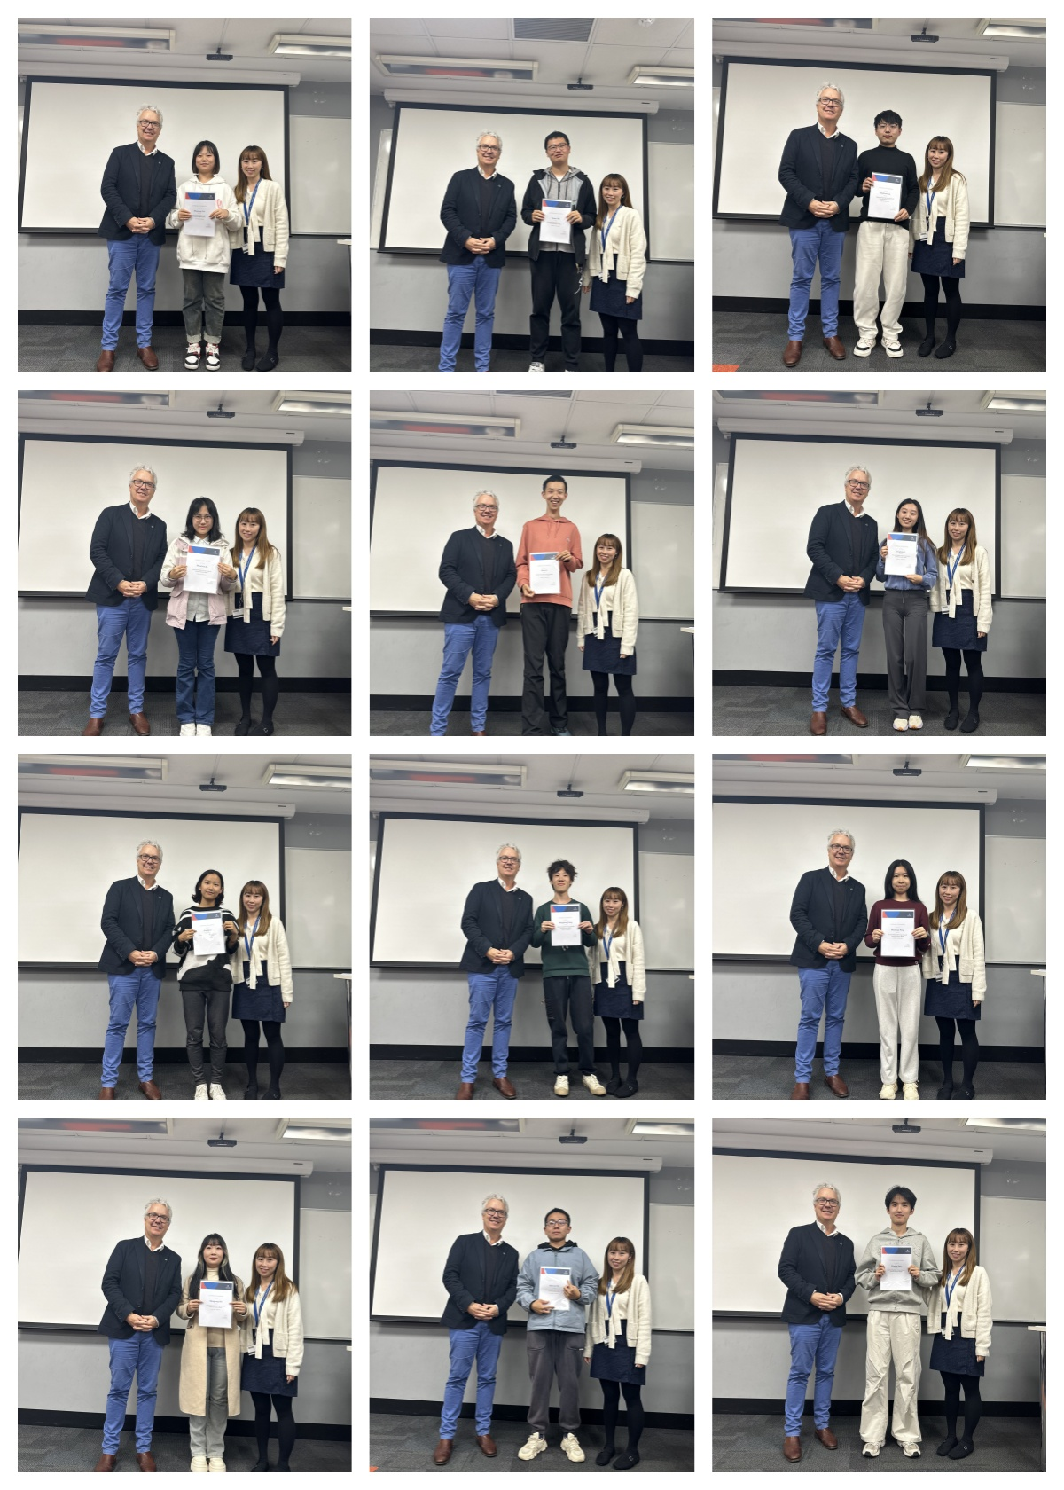
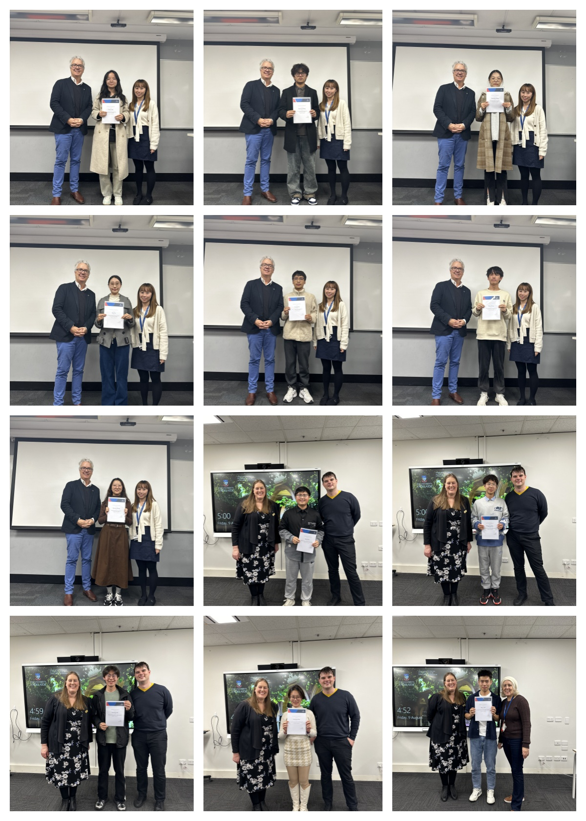

Slide 21
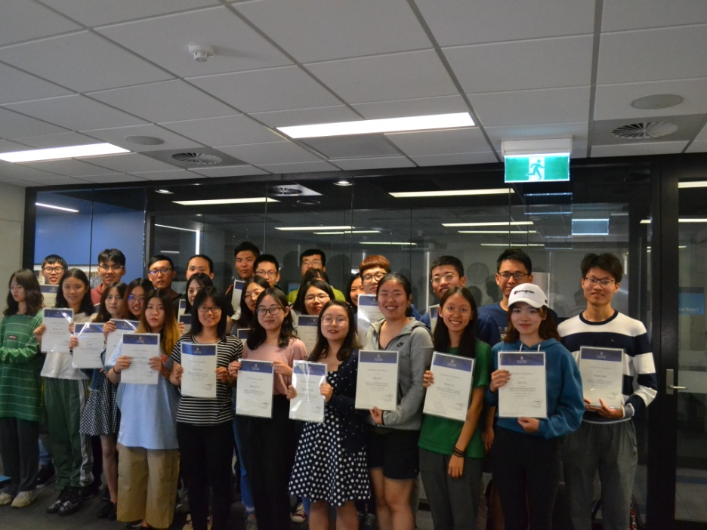
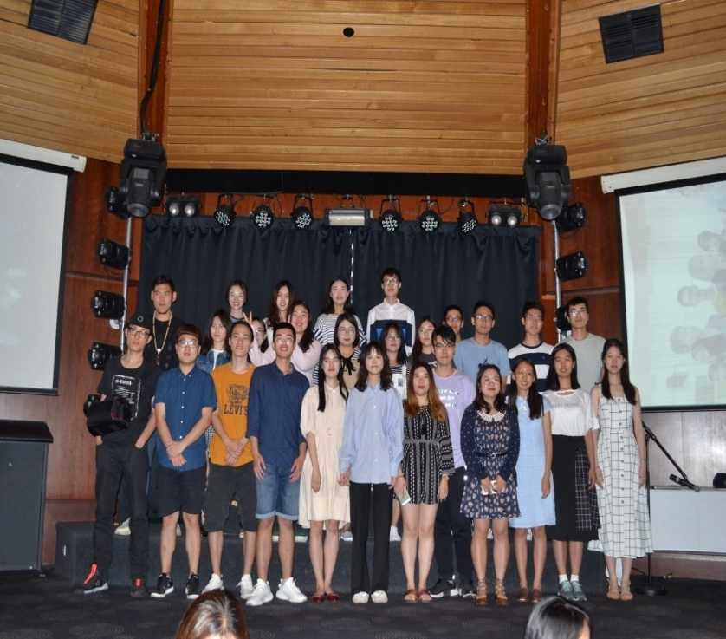

Slide 22
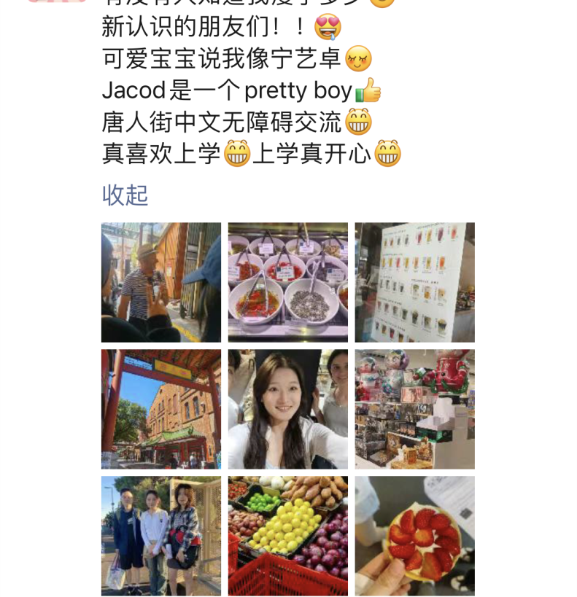
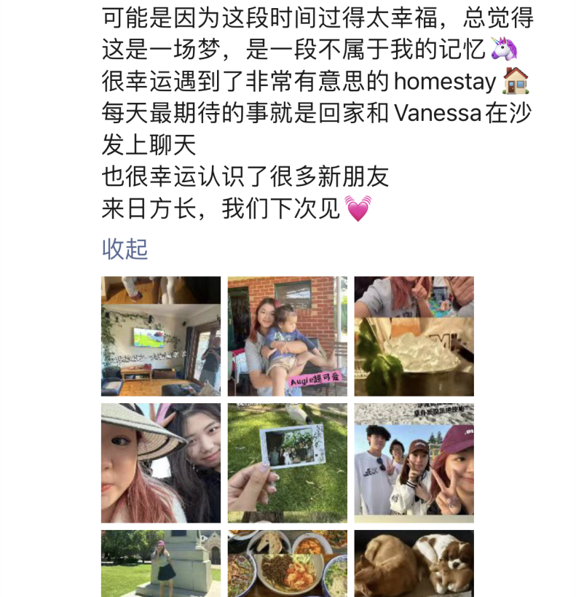
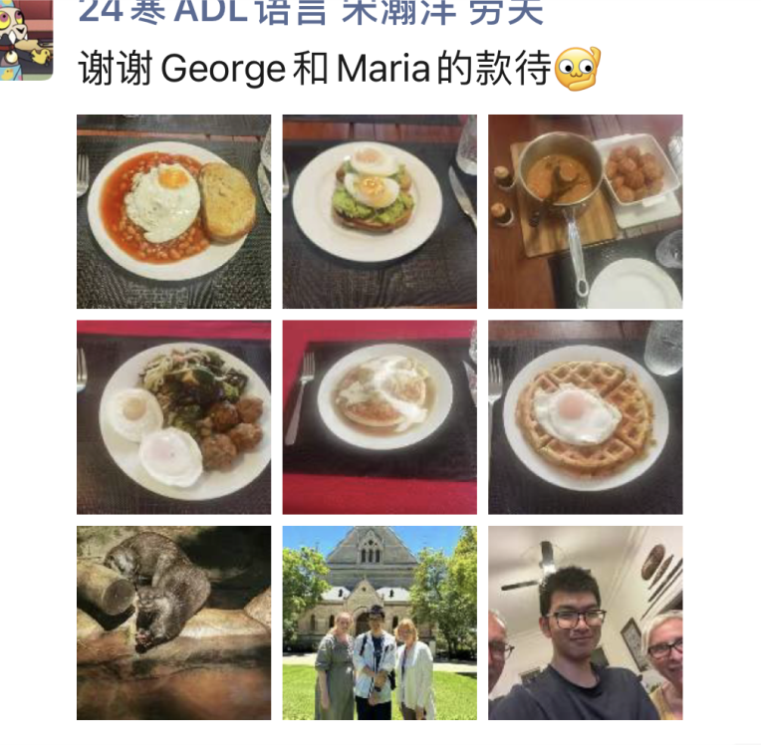

Slide 23
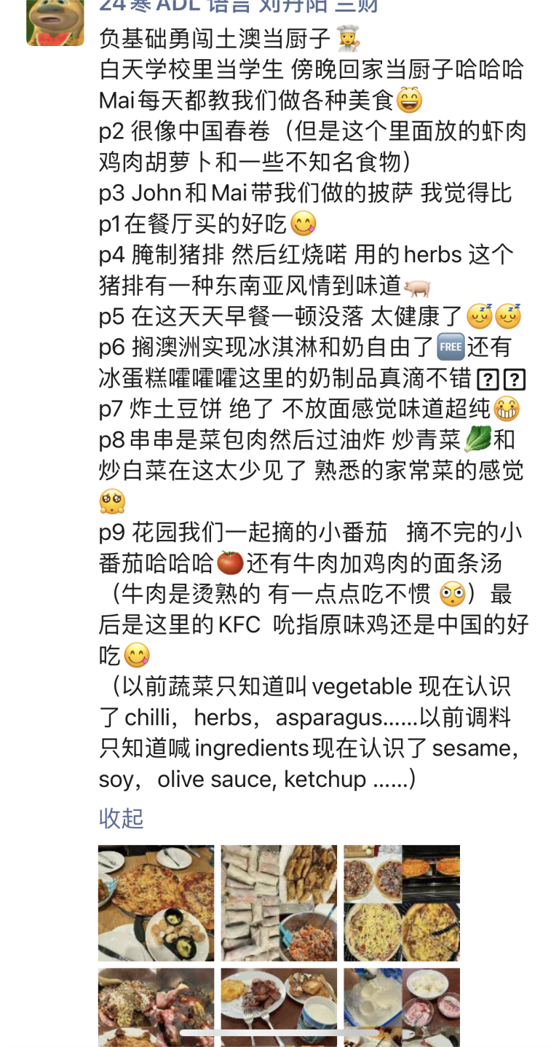
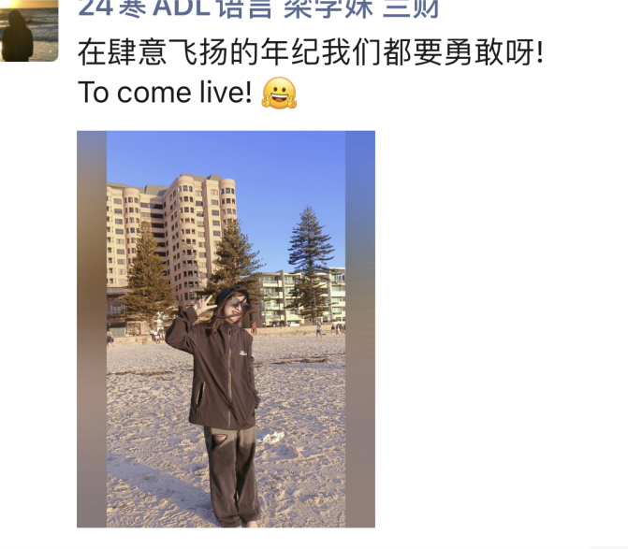
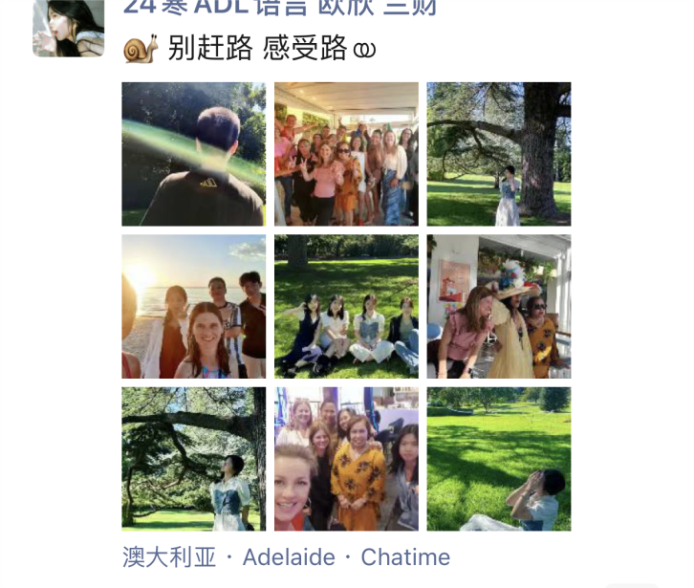
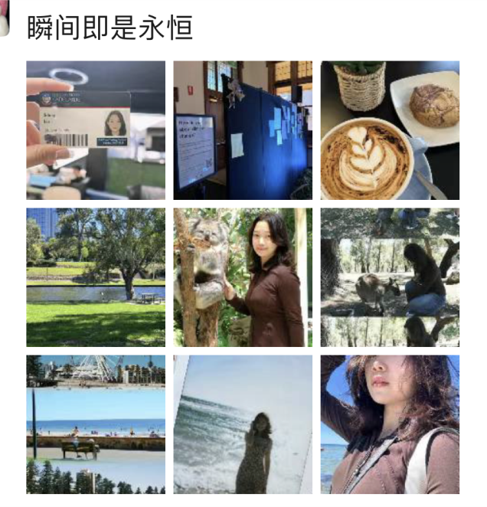

Slide 24
Students Feedback
学生反馈（节选）
课堂部分，老师教授了许多关于澳大利亚文化背景的知识，每节课的内容都让我记忆犹新。通过令人影响深刻的游戏环节开启了第一节课程的学习，并借助一种有效的方法即肢体语言让同学们之间认识，这种方式是我从未遇到过的。在后续几节课中，我们学习了澳大利亚地理，多民族文化，常见俚语，日常用语，街景特色等内容。老师会对本节课的主要内容作一个详细的讲述，之后安排分组在阿德莱德街头完成一些具体任务比如拍照合影，探访一家咖啡店并用学过的用语点餐等，通过把死板的知识活学活用加深对当地文化的了解。实践一词是我感触最深的，海外老师更加注重让学生把课堂知识付诸实践。
这次美妙的旅行最独特的经历当属寄宿家庭的经历。寄宿家庭真是让我完完全全融入当地生活，体验独特文化的美好经历。我寄宿家庭的父母是一对已经快80岁的爷爷奶奶，他们年龄虽大但是充满活力和对生活的热情，我和舍友与他们共同生活，一起吃饭聊天看电视度假串门。爷爷奶奶经常和我们聊天，询问我们的大学生活，关于中国的风土人情，还经常问我们在这里住的是否习惯，吃的是否舒心。在寄宿家庭里体验当地原汁原味的生活习惯和美食让人十分难忘，每天早上奶奶都会为我们冲一杯咖啡，中午会为我们提前准备好午餐放进lunch pack里面带到学校去吃，晚餐则是给我们做各种美食。他们经常开着车带我们出去兜风，去海边的小镇漫步，我们都惊叹于他们的活力和激情。同时，爷爷奶奶的孙子孙女和我们都是同龄人，我们马上成为了好朋友，一起在草地上踢足球野餐，交流着中澳文化的差异，倍感新奇和激动。
世界这么大，我在阿德莱德体会到了最深刻的包容与善意，而我也变得更勇敢更自洽。其实英语学习方面的收获只是一小部分，除了口语能力方面的提升，我与native speaker交谈更加自如了，而且在这里，我也遇见了很多不同的人，见识到了更广阔的世界，变得更加包容；也让我对很多事物开始“祛魅”，更加清楚自己今后的目标。这是一段非常珍贵非常值得回忆的经历，而这段旅程带给我的隐性价值也是无法衡量的,如果你也决定来到这里,你会在这里遇见有着不同肤色带着不同口音的人们，你会了解到他们的生活方式和对世界的看法；你会遇到自己南半球的“家人”，深刻体会到完全不同的文化与习俗；你会课堂上勇敢发表自己独特的观点，而老师也一定会特别鼓励与欣赏你；你会随时在路上收到陌生人的赞美，然后开始谈天说地......

Slide 25
Students Feedback
学生反馈（节选）
本次项目让我能够切身融入当地人的日常生活中，将课本上学到的英语技能实用化，我从中获益匪浅。在初到机场时我还在担心个人的英语口语是否能与他们正常沟通，但房主Ruth和Paul真的是一对很可爱的老人，首次见面后便打消了我的顾虑。他们会仔细倾听我所表达的语句，并鼓励我努力使用近义词代替，简单用语对话。在家庭成员聚会时也会让我们一同融入其中，在这种和谐友好的氛围中我逐渐变得自信。居住在当地人家中能够给我提供一个极好的英语学习环境，我经常会因忽然说出某个许久以前背过的常用单词而感到惊喜，纯英文的交流环境唤醒了记忆在脑中但未使用过的知识。
此外，老师也更关注学生小组讨论的学习形式，班级同学在共同的话题之下通过观点碰撞去交流探讨，在这过程中往往能让我产生许多新的想法，与同学之间的合作能力也得到了大幅提升。在探讨中学习也拉近了老师与学生之间的距离，老师可以更加有针对性的与每一位学生沟通交流。
校方也为交流的学生预留了充足时间在当地游览，阿德莱德是一个充满活力的城市，拥有丰富多彩的文化活动、繁荣的餐厅、酒吧和美丽的自然景观。这里的慢节奏生活和多文化背景给人一种独特的感受，在一个城市能够体验到来自世界各个角落的文化。项目时间刚好遇到了澳大利亚国庆日，能够欢度特殊节日为外来学生留下了宝贵记忆。
阿德莱德大学的短期交流项目是非学分课程中最有性价比的，通过这里的学习能够在短时间内迅速提升英语交流水平。阿德莱德城市宜居度很高，治安良好，这里的电车和公交车系统发达且城区并不大，短时间交流能够很好的体验到各个景点。寄宿家庭的机会是很珍贵的，一定要主动去交流，澳洲人是很热情好客的，我在和寄宿家庭的聊天中收获颇丰，且这种英语语言环境能够很有效的提升非英语语言国家学生的沟通水平，其优点是课堂学习所不能媲美的。
本次跨文化交流学习机会，不论是英语口语能力还是自信水平都得到了很大的提升。这次经历我终身难忘，并且期待有朝一日能够再次回到阿德与寄宿家庭相见。

Slide 26
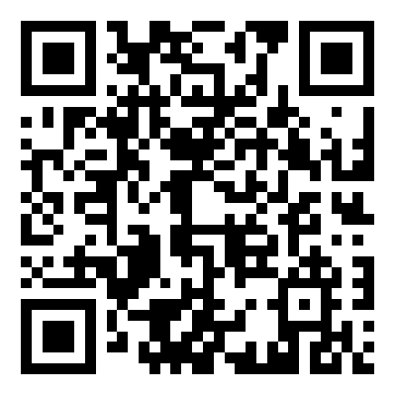
阿德莱德大学项目信息
项目时间：
英语和跨文化交流学习项目：2月2日-2月15日（2周）
科研交流与技能培训项目： 2月2日-2月15日（2周）
生物医学工程实验室体验项目：2月2日-2月15日（2周）
项目费用：
英语和跨文化交流学习项目：3550澳元（约1.6万元，汇率4.7，含食宿）
科研交流与技能培训项目：3550澳元（约1.6万元，含食宿）
生物医学工程实验室体验项目：4450澳元（约2.1万元，含食宿）
申请条件：专业和年级不限；英语要求（满足一项即可）：托福76、雅思6、四级450、六级430、高考英语110分、Duolingo95；无语言成绩者可面试，面试通过替代语言成绩。
申请截止日期：2024年11月22日

